Slide 1
Undervisningsutfordringer og hvordan lykkes
Håndtere utfordrende elever
Lyn Fry Oct 2023

Slide 2
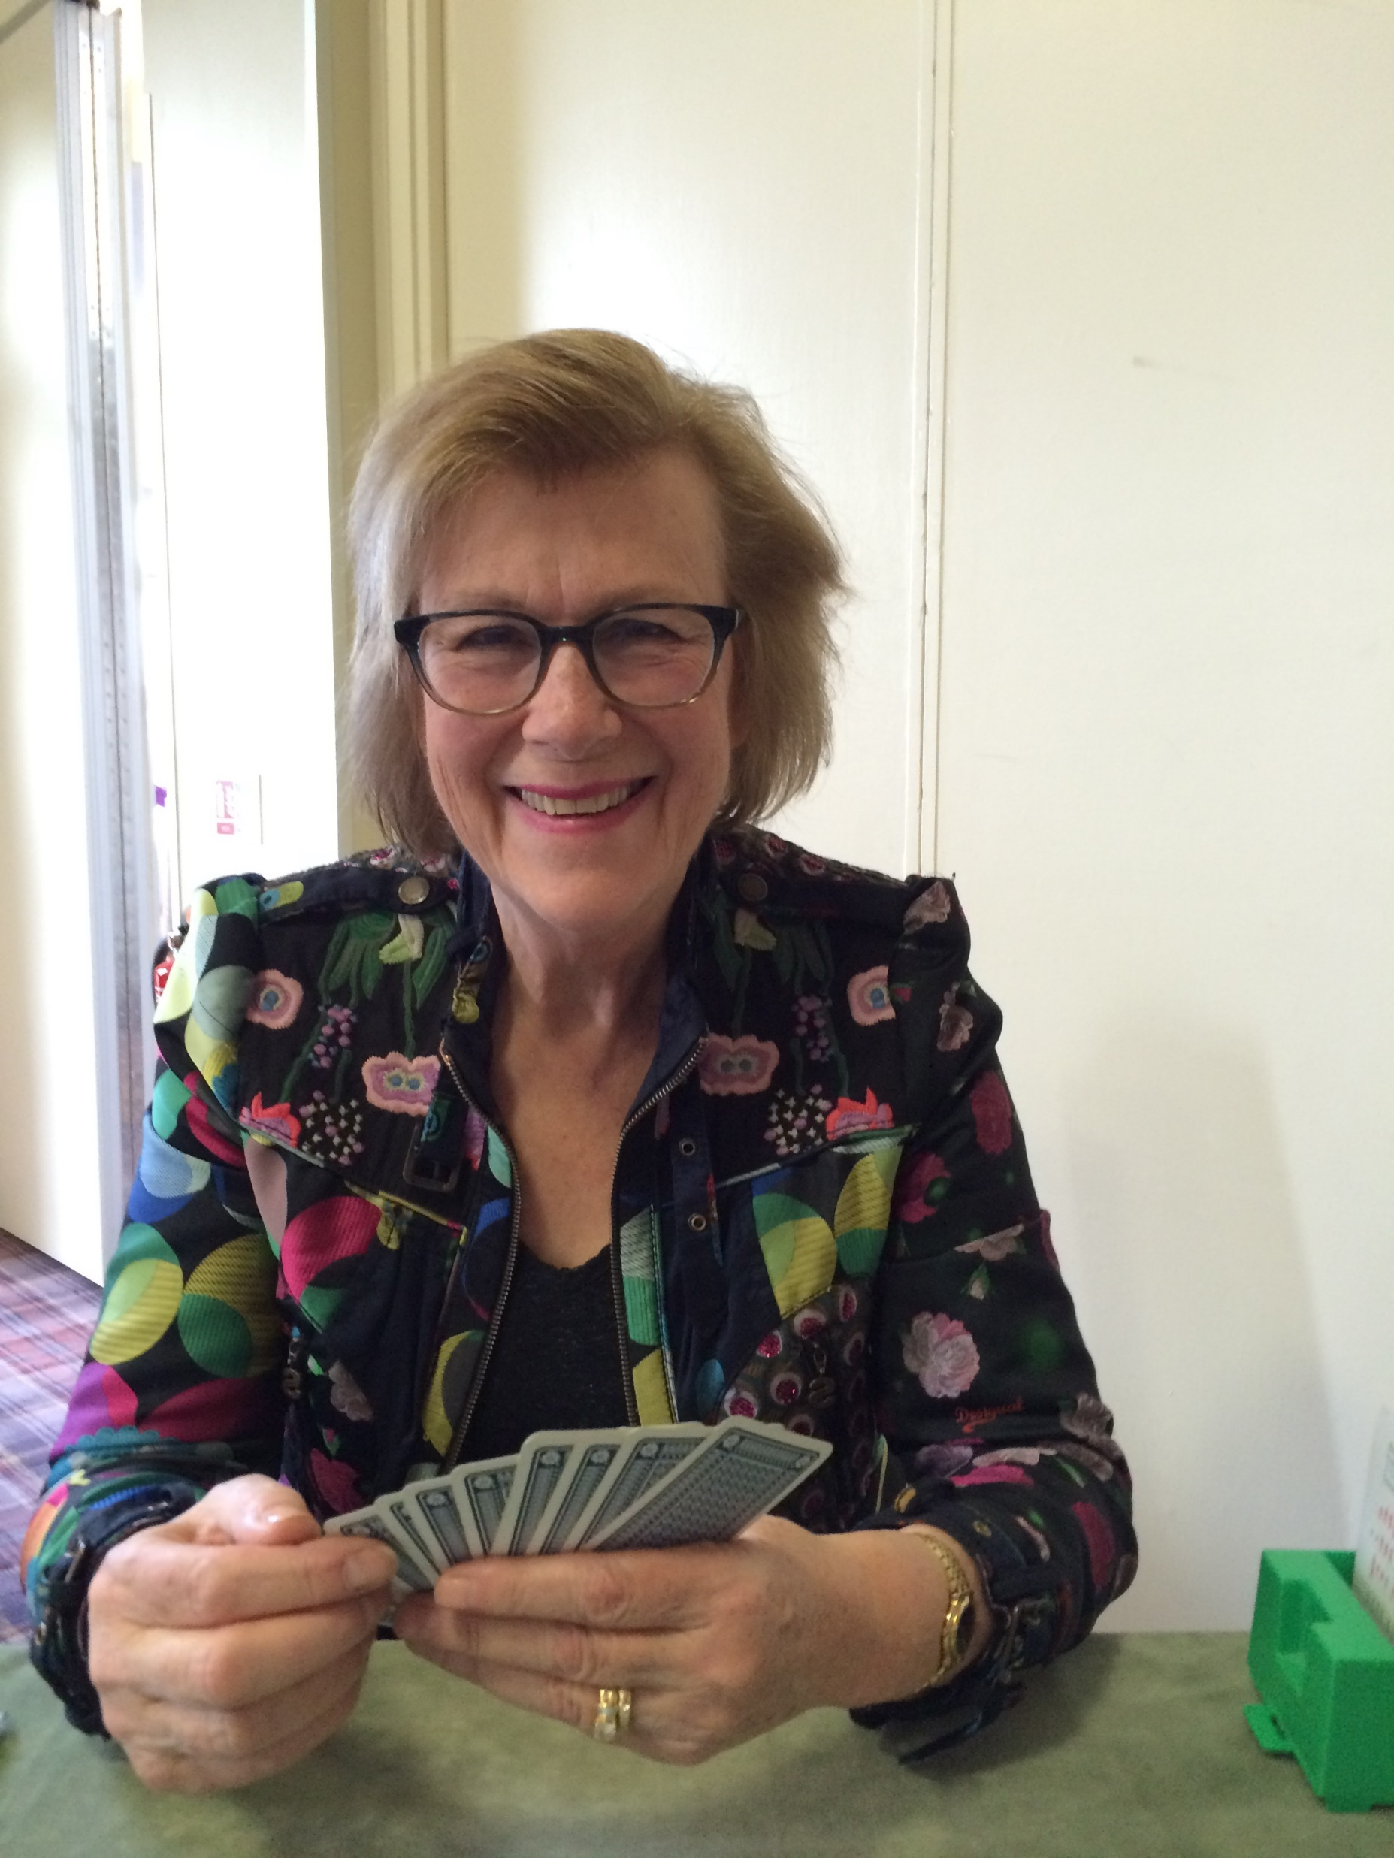
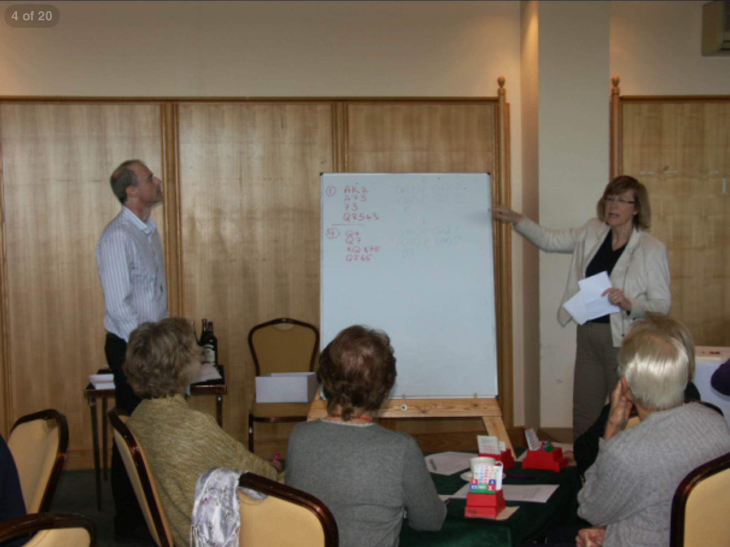

Slide 3
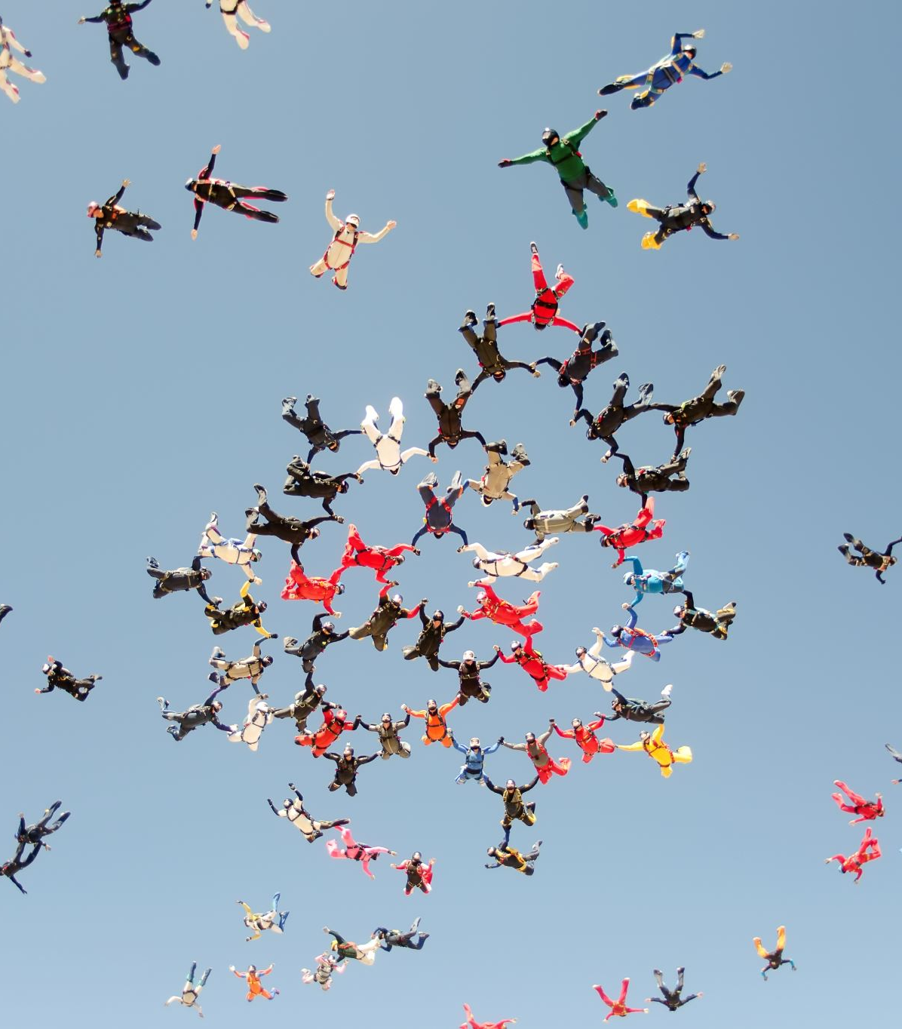
Oversikt
Karakterene
Verktøysettet ditt
Q & A

Slide 4
Etternøler
Start alltid akkurat i tide
Snakk med dem etterpå
Kom tidlig for å chatte og svare på spørsmål

Slide 5
Den krympende fiolette
Bygg tillit. Kritiser aldri offentlig
Sandwich tilnærming
Brosjyrer på forhånd
Engasjer deg

Slide 6
Mobberen
Bortsett fra dem han måtte forfølge
Prat etterpå
Diskuter lover om kontraktsbro (lov 74)

Slide 7
Vet alt
Sete vekk fra krympende fioler
Lag en vits
Prat etterpå

Slide 8
Utfordreren
Tilby muligheter til å diskutere privat, for eksempel før leksjonen
Men den andre læreren min sier

Slide 9
Spørreren
Skjema som skal fylles ut; bilde av hånden
Diskuter interessante problemstillinger med klassen

Slide 10
De utstøtte
La alle få en tur å spille med dem
Oppmuntre dem til å ta med en egen partner
Lek med dem selv

Slide 11
Publikummeren
Be andre om å leke med dem
Push dem til å registrere seg med milde klubber eller arrangementer
Lek med dem selv
«Lærdom useriøs»

Slide 12
Den som ikke får det
Tenk på eiendelene hennes til gruppen, hjelp dem forsiktig til å fokusere

Slide 13
Hele klassen klarer ikke å få det!!:
Klassesvikt = undervisningssvikt
Leksjonsmål koble fra

Slide 14
Pedagogisk tilnærming
Feilfri læring
Straff
Spesielle leksjoner
Diskuter med en annen lærer

Slide 15
Noen generelle regler
Ta imot elever ved navn og med et smil
Oppfordre dem til å ta med hendene for å diskutere
Regler for å dekke grunnleggende brofeil
Hold den første forklaringen kort
Prøv å få folk til å føle seg bra hele tiden
Se opp for de som er nervøse eller mangler selvtillit
Gjenta leksjoner som er spesielt vanskelige
Ha alltid et støtteark
Gi forklaringer individuelt om nødvendig
Be elevene om forslag til hva de ønsker undervist i
Flytt dem inn i klubbbridge ved å organisere turneringer, spille med dem
Ha en oppslagstavle oppdatert med informasjon, vitser, hint og historier
Slapp av etter leksjonen.

Slide 16
Spørsmål og svar

